Slide 1
25慢性子裁缝和急性子顾客

Slide 2
复述

Slide 3
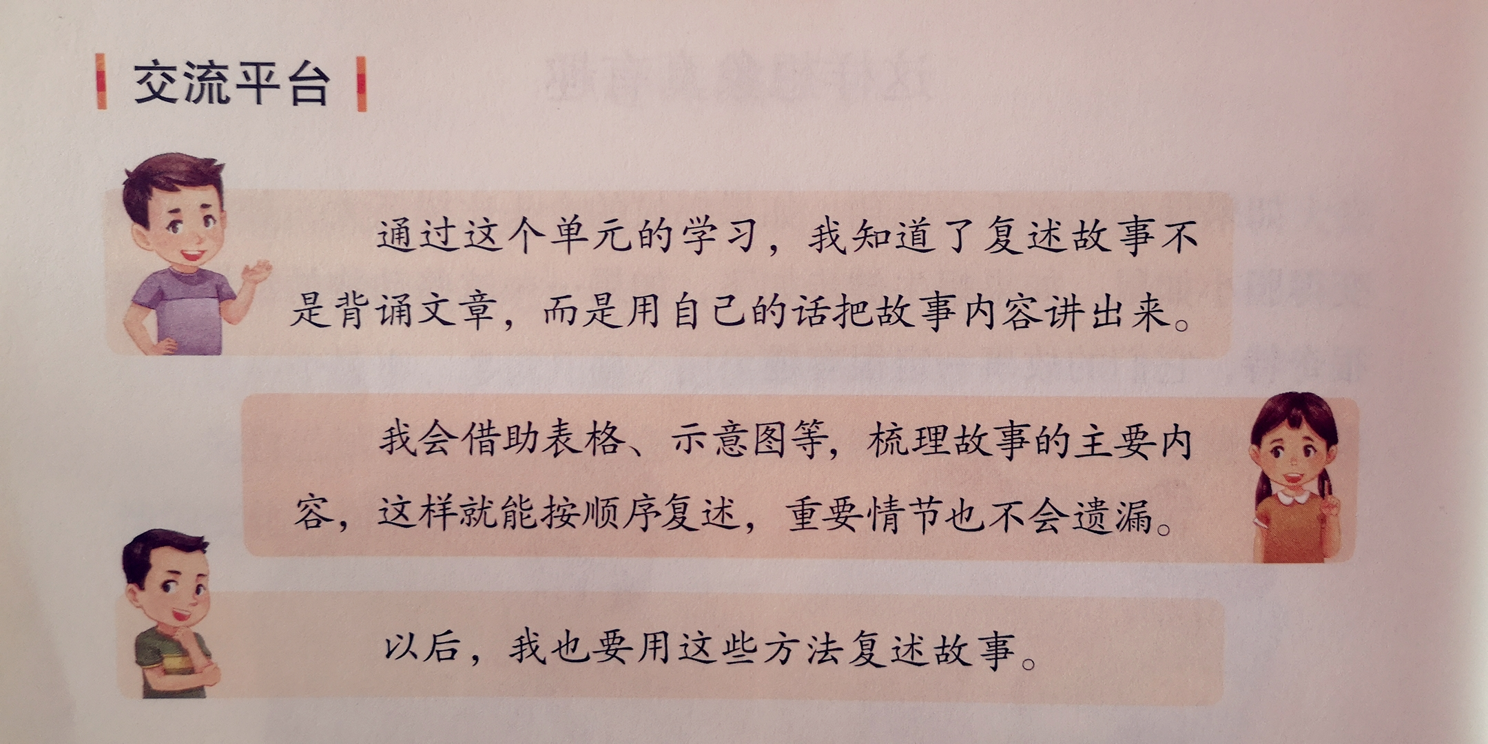

Slide 4
时间 | 急性子顾客的要求 | 慢性子裁缝的表现
第一天 | 做棉袄 | 说定
第二天 | 改成夹袄 | 答应
第三天 | 改成短袖衬衫 | 答应
第四天 | 改成春装 | 还没开始
借助表格

Slide 5
故事发生在冬天。裁缝店里走进一位顾客。
顾客把一卷布料放到桌上，对裁缝说:“我想做件棉袄。我已经跑了三家裁缝店了。第一家说要到秋天才能做好。第二家问我有没有等到夏天的耐心。数第三位师傅强些，但他最早也要到开春才能交货。我可等不及，都没让他们做。告诉您，我和别的顾客不一样，我是个性子最急的顾客。请问师傅，您准备让我什么时候来取衣服——秋天?夏天?春天?.....
动作，神态，语言
重要情节

Slide 6
“不，”裁缝说，“就在冬天。”
裁缝又补充一句:“不过，我指的是明年冬天。”

Slide 7
时间 | 急性子顾客的要求 | 慢性子裁缝的表现
第一天 | 做棉袄 | 说定
第二天 | 改成夹袄 | 答应
第三天 | 改成短袖衬衫 | 答应
第四天 | 改成春装 | 还没开始
借助表格
记录情节

Slide 8
第一天的故事中，还有哪些重要情节？请你仔细默读5-13自然段，把你认为重要的情节用“ ”画出来。

Slide 9
顾客噌的一下子跳起来:“这么慢啊!”
裁缝说:“我和别的裁缝不一样，我是个性子最慢的裁缝啊。”
“那就算啦，我还是去找刚才的师傅吧。”顾客夹起布料就要走。
“别走，”裁缝把顾客叫住，“我知道您是个急性子。依我看，我做的活儿最适合您这种性子的顾客啦。”
急性子顾客挺纳闷:“为什么?”
“照您的性子，您肯定会一拿到衣服就穿在身上，不是吗?”裁缝说。
顾客说:“那当然。我可不耐烦把新衣服藏在箱子里。”
裁缝说:“那么，您要是在别的季节拿到新棉袄，也不得不由着性子穿上。可是您无论在秋天、夏天还是春天穿一件棉袄，人家都会笑话您的。我呢，决不会让人笑话您。非但如此，在您穿上我做的美观大方的新棉袄的时候，大家还会围着您直夸奖，甚至羡慕您呢。”
这位顾客歪着头想了想，不得不承认裁缝说得有道理。于是，做衣服的事儿就算说定了。

Slide 10
同桌合作 复述故事
把握故事第一天的重要情节，同桌两人接龙复述慢性子裁缝和急性子顾客的内容。

Slide 11
时间 | 急性子顾客的要求 | 慢性子裁缝的表现
第一天 | 做棉袄 三家 性子最急 什么时候 蹭 跳 这么慢 算啦 夹起 走 纳闷 为什么 不耐烦 承认 | 说 冬天 补充 明年冬天 不一样 性子最慢 叫住 最适合 一拿到 就穿上 笑话 夸奖 羡慕 说定

Slide 12
故事大王 复述锦囊
将自己代入角色，
根据情节添加表情、语气和动作。

Slide 13
时间 | 急性子顾客的要求 | 慢性子裁缝的表现
第一天 | 做棉袄 三家 性子最急 什么时候 蹭 跳 这么慢 算啦 夹起 走 纳闷 为什么 不耐烦 承认 | 说 冬天 补充 明年冬天 不一样 性子最慢 叫住 最适合 一拿到 就穿上 笑话 夸奖 羡慕 说定

Slide 14
自我尝试 挑战复述
挑战要求：
1.选择挑战段落，与小组成员合作朗读内容，读出人物的性格特点。
2.在觉得重要的情节下用“ ”做标注。
3.合作复述。
一星挑战 二星挑战 三星挑战
17-19自然段 14-16自然段 20－29自然段

Slide 15
不料，这位顾客第二天又跑到裁缝店来，说:“我不做棉袄了!”
“等到明年冬天，时间实在太长啦。”顾客提出，“把我那棉袄里的棉花拽掉，改成夹袄，让我提前在秋天就能穿上合时的新衣服吧。’”
“不要棉花了，行啊。”裁缝答应了，“为您服务，没说的! ”

Slide 16
不料，这位顾客第二天又跑到裁缝店来，说:“我不做棉袄了!”
“等到明年冬天，时间实在太长啦。”顾客提出，“把我那棉袄里的棉花拽掉，改成夹袄，让我提前在秋天就能穿上合时的新衣服吧。’”
“不要棉花了，行啊。”裁缝答应了，“为您服务，没说的! ”

Slide 17
时间 | 急性子顾客的要求 | 慢性子裁缝的表现
第二天 | 改夹袄 时间太长 提前 秋天 | 不料 答应

Slide 18
顾客满意地走了。可是第三天他又来了。
“师傅，把我那夹袄的袖子剪去一截儿，改成夏天能穿的短袖衬衫吧，我实在等不及了。”
裁缝点点头:“剪袖子，只要咔嚓咔嚓两剪子，好办得很，没问题。”

Slide 19
顾客满意地走了。可是第三天他又来了。
“师傅，把我那夹袄的袖子剪去一截儿，改成夏天能穿的短袖衬衫吧，我实在等不及了。”
裁缝点点头:“剪袖子，只要咔嚓咔嚓两剪子，好办得很，没问题。”

Slide 20
时间 | 急性子顾客的要求 | 慢性子裁缝的表现
第三天 | 改短袖衬衫 等不及 | 点头 没问题

Slide 21
又过了一天，那顾客再来的时候，裁缝笑着问他:“怎么， 您那件短袖衬衫还能改成什么?”
顾客说:“对不起，麻烦您再给我改成春装吧。袖子嘛，把上次剪下来的再接上去就是啦。”
裁缝这回摇头了:“接上去的袖子多难看啊。”
“那您别管，只要能让我早些在春天穿上。您别忘了，我可是个急性子顾客啊。”
裁缝说:“亲爱的顾客，我要对您负责。我不会让您穿上这样难看的衣裳，这也坏了我的名声啊。”
顾客泄气了。但裁缝又拍拍他的肩，说:“您放心，凭我的手艺，不用接袖子也能给您做出一件最漂亮的春装。”
顾客感动极了:“那太谢谢啦。您真的不用接袖子?”
“根本不用。”裁缝解释说，“因为您的布在我的柜子里搁着，我还没开始裁料呢。”
顾客惊讶、恼怒地瞪大了眼睛!
“您可别忘了,”裁缝提醒他说，“我是个慢性子裁缝啊。”

Slide 22
又过了一天，那顾客再来的时候，裁缝笑着问他:“怎么， 您那件短袖衬衫还能改成什么?”
顾客说:“对不起，麻烦您再给我改成春装吧。袖子嘛，把上次剪下来的再接上去就是啦。”
裁缝这回摇头了:“接上去的袖子多难看啊。”
“那您别管，只要能让我早些在春天穿上。您别忘了，我可是个急性子顾客啊。”
裁缝说:“亲爱的顾客，我要对您负责。我不会让您穿上这样难看的衣裳，这也坏了我的名声啊。”
顾客泄气了。但裁缝又拍拍他的肩，说:“您放心，凭我的手艺，不用接袖子也能给您做出一件最漂亮的春装。”
顾客感动极了:“那太谢谢啦。您真的不用接袖子?”
“根本不用。”裁缝解释说，“因为您的布在我的柜子里搁着，我还没开始裁料呢。”
顾客惊讶、恼怒地瞪大了眼睛!
“您可别忘了,”裁缝提醒他说，“我是个慢性子裁缝啊。”

Slide 23
添枝加叶，合理想象
此时，这位顾客会说些什么呢？
顾客惊讶、恼怒地瞪大了眼睛!
“您可别忘了,”裁缝提醒他说，“我是个慢性子裁缝啊。’

Slide 24
添枝加叶，合理想象
我还能想象地复述……

Slide 25
时间 | 急性子顾客的要求 | 慢性子裁缝的表现
第一天 | 做棉袄 | 说定
第二天 | 改成夹袄 | 答应
第三天 | 改成短袖衬衫 | 答应
第四天 | 改成春装 | 还没开始
借助表格
记录情节
发挥想象

Slide 26
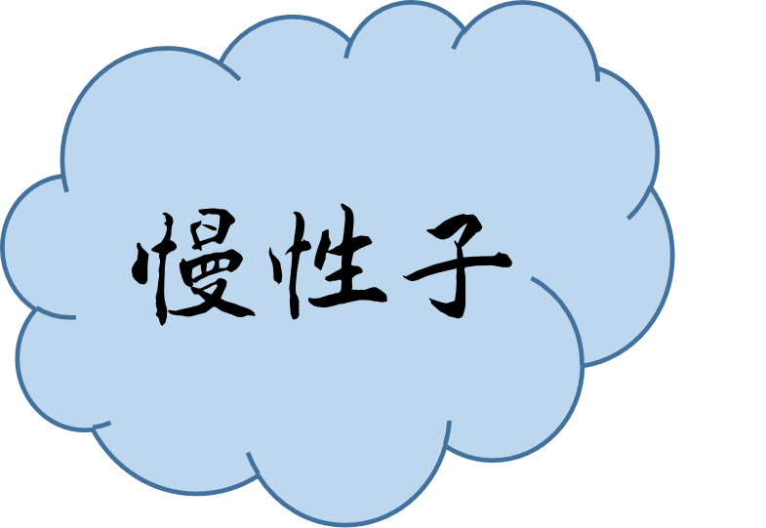
认识性格，创编故事

Slide 27
假如裁缝是急性子，顾客是慢性子，他们之间又会发生怎样的故事呢？发挥想象，试着编出更有趣的故事讲给同学听。

Slide 28
时间 | 慢性子顾客的要求 | 急性子裁缝的表现
第一天
第二天

